Slide 1

Sistemas de Investimento Público:
Eduardo Contreras
Profesor Universidad de Chile – Consultor BID
Brasilia, 28 de noviembre de 2017
Nota: Esta presentación incluye algunos materiales de presentaciones previas realizadas en conjunto con José Larios, Edna Armendariz y Martin Ardanaz del BID

Slide 2

Contenido
Contexto - Motivación
Preguntas sobre Inversión Publica
Eficiencia en la gestión de la inversión pública
Resultados (Casos)
Recomendaciones

Slide 3

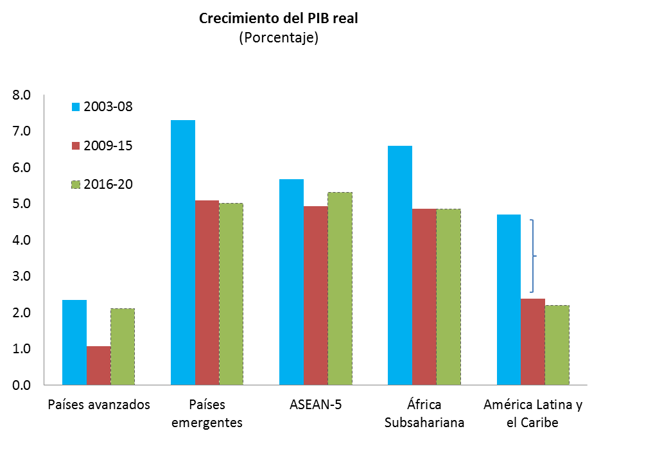
Contexto: Fuerte desaceleración del crecimiento económico
2.3%
Fuente: WEO (IMF).

Slide 4
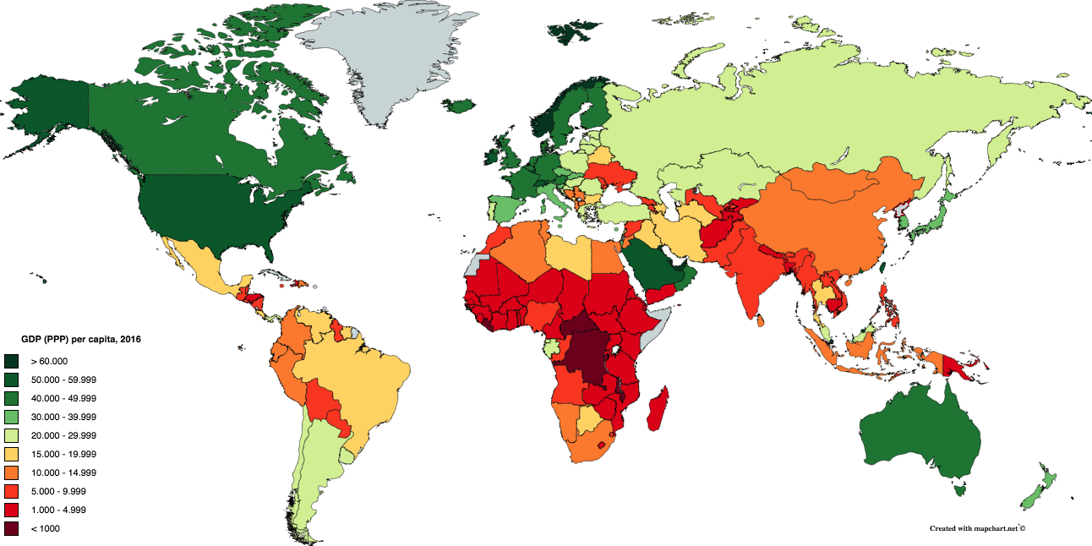
PIB per cápita en el mundo
GDP (PPP) per capita 2016, IMF

Slide 5
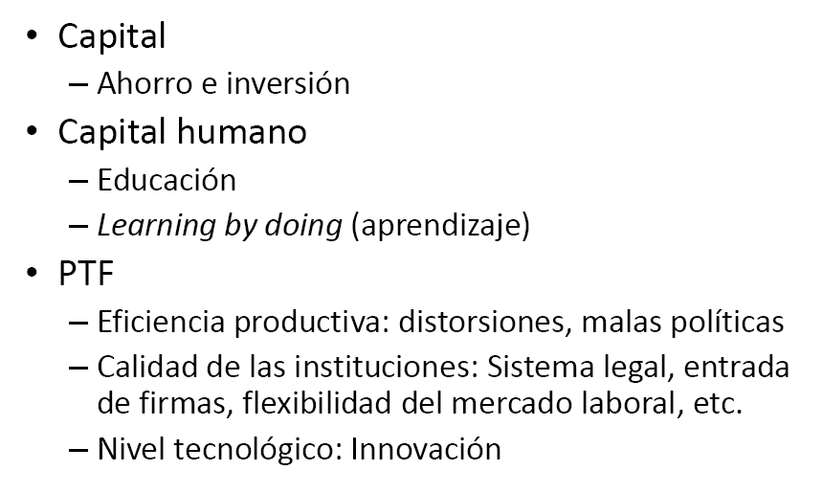
¿Qué hay detrás del crecimiento?
Eficiencia

Slide 6
Relación positiva entre crecimiento de la inversión pública y del PIB
%
%
Fuente: Cálculos propios sobre la base de datos del BID y WEO.
* Se refiere al Gobierno General.

Slide 7

La literatura presenta evidencia mixta, primando el resultado de que la inversión pública correlaciona positivamente en el crecimiento, aunque no siempre en forma significativa.
Hipótesis: eficiencia en la gestión de inversiones (parte de la contribución a la eficiencia) puede estar haciendo la diferencia en cómo la inversión pública impacta en el PIB.

Slide 8
Evidencia sobre el efecto positivo de la inversión pública
en el crecimiento
Evidencia mixta en la literatura , no en el 100% de los casos y no siempre en forma significativa
¿Cuál es la causalidad?
  Inversión => Crecimiento ?
  Crecimiento => Inversión ?
  La mayor parte de los estudios de la literatura revisada estudian correlación, más no causalidad.

Slide 9

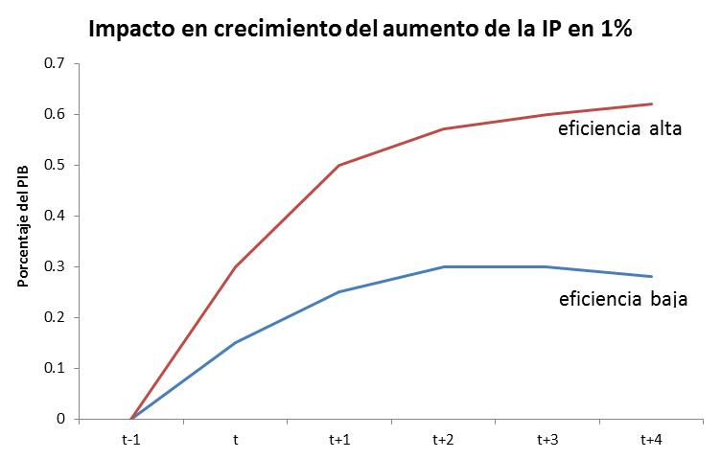
Inversión pública (IP), eficiencia, y crecimiento
Fuente: FMI (2015): Making public investment more efficient

Slide 10
Preguntas
¿Cuánto se invierte?
¿En qué se invierte?
¿Cuán eficiente es la gestión de la inversión?

Slide 11
Tendencia de la Inversión Pub. creciente, pero niveles todavía bajos
¿Cuánto se invierte?
Fuente: Cálculos propios sobre la base de datos del BID, OECD y WEO.
* Se refiere al Gobierno General.
** América Latina incluye: Bolivia, Chile, Colombia, Costa Rica, Ecuador, El Salvador, Guatemala, Honduras, México, Nicaragua, Panamá, Paraguay, Perú, República Dominicana y Uruguay.

Slide 12
Heterogeneidad en prioridades de inversión pública
¿En qué se invierte?
Fuente: Cálculos propios sobre la base de datos del BID.
Se refiere al Gobierno General para la mayoría de los países.
1/ Excluye agua y saneamiento.
2/ Servicios públicos incluye inversiones realizadas en organismos de control, de planeación y legislativos.
3/ Otras actividades económicas incluye inversiones en comercio, comunicaciones, ciencia y tecnología, industria, sistema financiero y turismo entre otros.

Slide 13
¿De qué depende la eficiencia?
¿Cuán eficiente es la gestión de la inversión?
Calidad de la gestión del ciclo de la inversión
Planificación
Evaluación
ex-ante
Selección y presupuesto
Implementación y seguimiento
Auditoria y Ev.
ex post
Ex Ante
Ex Post

Slide 14
Herramientas de gestión en componentes del ciclo
Planificación
Evaluación
ex-ante
Selección y presupuesto
Implementación y seguimiento
Auditoria y Ev.
ex post
Ex Ante
Ex Post

Slide 15
¿Cuán eficiente es la gestión de la inversión?
Planificación: Corea del sur
Fuente: Jong Wook Lee. Presentación. Costa Rica 2016
Notes:
MGMP: Marco de Gasto de Mediano Plazo

Slide 16
Herramientas de gestión en componentes del ciclo
Planificación
Evaluación
ex-ante
Selección y presupuesto
Implementación y seguimiento
Auditoria y Ev.
ex post
Ex Ante
Ex Post

Slide 17
Ejemplo: Chile. SISTEMA NACIONAL DE INVERSIONES (S.N.I.)
MDS
DIPRES
METODOLOGÍAS
EVALUACIÓN SOCIAL
DE PROYECTOS
ADMINISTRACIÓN
Y
CONTROL
ANÁLISIS
TÉCNICO
ECONÓMICO
EX ANTE
FORMULACIÓN
PRESUPUESTARIA
CAPACITACIÓN
SNI
NORMAS
Y
LEYES
PRECIOS
SOCIALES
EVALUACIÓN
EX - POST
EJECUCIÓN
PRESUPUESTARIA
BANCO
INTEGRADO
DE PROYECTOS
BIP
Ejecutor
ROLES
DIFERENCIADOS
en
Ministerios-GORES-Municipios
NORMAS, INSTRUCCIONES
Y PROCEDIMIENTOS
DE INVERSIÓN PUBLICA
Formulador
Financiero
EFICIENCIA
TÉCNICO ECONÓMICA
ACCIÓN PÚBLICA LEGITIMADA
MAYOR IGUALDAD DE
OPORTUNIDADES
INVERSIÓN PÚBLICA EFICIENTE
Notes:
17

Slide 18
Herramientas de gestión en componentes del ciclo
Planificación
Evaluación
ex-ante
Selección y presupuesto
Implementación y seguimiento
Auditoria y Ev.
ex post
Ex Ante
Ex Post

Slide 19
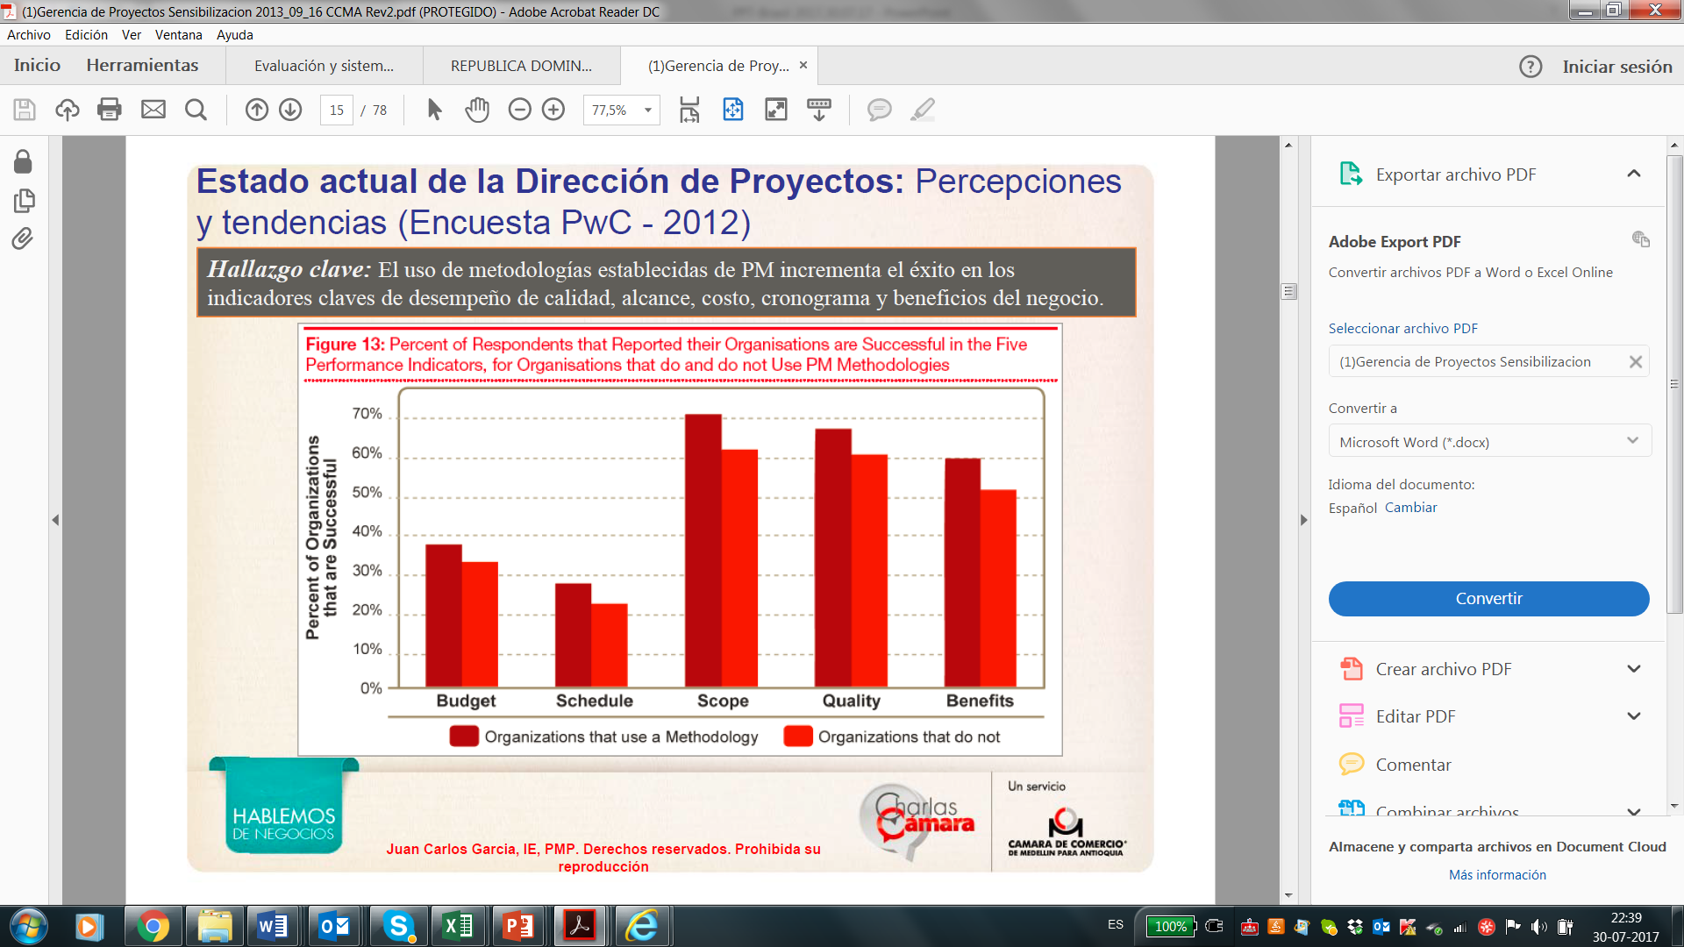
Herramientas de gestión en componentes del ciclo
Encuesta PWC a 1524 participantes de 38 países, entre ellos 20 de la OECD. El resto economías emergentes (incluye Brasil)
Fuente: Insights and Trends: Current Portfolio,
Programme, and Project Management Practices. The third global survey on
the current state of project management. PWC. 2012

Slide 20
Herramientas de gestión en componentes del ciclo
Planificación
Evaluación
ex-ante
Selección y presupuesto
Implementación y seguimiento
Auditoria y Ev.
ex post
Ex Ante
Ex Post

Slide 21
Propuesta el índice de eficiencia de la gestión de la inversión pública
Dimensiones con base en DN
Guías estratégicas y evaluación de proyectos (24%) | Guía estratégica
 | Metodologías de preparación y evaluación de proyectos / Precios sociales
 | Evaluación de proyectos
Selección de proyectos (19%) | Integración con el presupuesto
 | Rol de la legislación
 | Escrutinio público
 | Criterios de selección
Implementación de proyectos (20%) | Adjudicación
 | Cumplimiento temporal
 | Control Interno y auditorias
Evaluación del proyecto, Auditorías y Manejo de activos (22%) | Evaluación del proyecto, Auditorías y Manejo de activos
Caracterización general del ciclo de inversión publica (15%) | Descriptivos operacionales
 | Rol de la legislación
 | Recurso humano idóneo
 | Escrutinio público / Acceso a la información en general
 | Sistemas de soporte

Slide 22
Resultados
Índice de Eficiencia de la Gestión de la Inversión Pública
(0 baja eficiencia – 4 alta eficiencia)
Tres grandes grupos:
Grupos 1 y 2: ≥ 3.0
Grupo 3: entre 2.5 y 3.0
Grupo 4: entre 1.5 y 2.5
Hay consistencia entre estos tres grupos y la antigüedad promedio de los SNIPs de los países:
Grupo 1 y 2: 21 años
Grupo 3: 11 años
Grupo 4: 5 años

Slide 23
Resultados de los SNIPs:
Los países de la región han apostado mayoritariamente por la creación del SNIP (al menos los 16 que participan en la encuesta)
Actualmente existe una red de SNIPs en Latinoamérica: intercambio de conocimientos y buenas prácticas.
Consenso en que los mayores niveles de inversión deben de ir acompañados de una mejora en la calidad y eficiencia del gasto de inversión pública (eficiencia en la gestión de la inversión pública).
Consenso en que la eficiencia en la gestión requiere de la creación de Sistemas de Inversión Pública.
Los SNIPs de la región presentan han alcanzado diferentes grados de eficiencia y áreas específicas que requieren fortalecerse.

Slide 24
Resultados específicos: Caso de Perú
Fuente: Presentación de Eloy Durán. Dirección General de Inversión Pública. MEF. Perú. Abril 2016

Slide 25
Resultados específicos: Caso de Perú
Creación del SNIP
Fuente: Presentación de Eloy Durán. Dirección General de Inversión Pública. MEF. Perú. Abril 2016

Slide 26
Resultados específicos: Caso de Perú
(Viabilidad: cartera de proyectos aprobados dentro del Sistema SNIP)
Fuente: Presentación de Eloy Durán. Dirección General de Inversión Pública. MEF. Perú. Abril 2016

Slide 27
Resultados específicos: Caso de Nicaragua
Diferente involucramiento en el SNIP por sectores vs Resultado
Ministerio 1 (M1)
Ministerio 2 (M2)
Tamaño equipo profesionales M1 = 2 * Tamaño equipo M2
Fuente: Elaboración propia a partir de la DGIP

Slide 28
Resultados específicos: Relación entre Eficiencia en Gestión y Resultados.
Caso de plazos de ejecución
Fuente: Elaboración propia a partir de datos del estudio “El gasto de inversión pública en América Latina: cuánto y cuán eficiente”. Eduardo Contreras, Edna Armendariz, Giorgiogiulio Parra, Sebastián Orozco. BID. 2016

Slide 29
Resultados específicos: Eliminar líneas que no eran proyectos y gastos asociados (gastos personales dentro del presupuesto de inversión) y aumentar inversión real: Paraguay
Fuente: Facundo Salinas.
Presentación. Costa Rica 2016

Slide 30

Recomendaciones (OCDE):
Coordinar la inversión pública en todos los niveles del gobierno
Invertir usando una estrategia integral adaptada a diferentes lugares
Coordinación entre los niveles nacionales y subnacionales de gobierno
Coordinar horizontalmente entre los gobiernos subnacionales (escalas).
B. Fortalecer las capacidades de inversión pública y promover el aprendizaje en todos los niveles del gobierno
4. Evaluar ex ante impactos y riesgos a largo plazo de la inversión pública
5. Involucrar a las partes interesadas a lo largo del ciclo de inversión.
6. Movilizar actores privados e instituciones financieras para diversificar las fuentes de financiación y fortalecer las capacidades.
7. Capacitación de funcionarios de instituciones involucradas en inversión pública.
8. Centrarse en los resultados y promover el aprendizaje de la experiencia.
C. Garantizar las condiciones marco adecuadas para la inversión pública.
9. Desarrollar un marco fiscal adaptado a los objetivos de inversión.
10. Exigir una gestión financiera sólida y transparente en todos los niveles.
11. Transparencia y modernización de contratación pública en todos los niveles.
12. Procurar calidad y coherencia en el sistema regulatorio.

Slide 31

¡Muchas gracias!

Slide 32
Anexo

Slide 33
El gasto inversión pública por habitante
Fuente: Cálculos propios sobre la base de datos del BID, OECD y WEO.
* Se refiere al Gobierno General.
** América Latina incluye: Bolivia, Chile, Colombia, Costa Rica, Ecuador, El Salvador, Guatemala, Honduras, México, Nicaragua, Panamá, Paraguay, Perú, República Dominicana y Uruguay.

